Slide 1



Historia de los lenguajes de programación; clasificación y evolución.

Slide 2

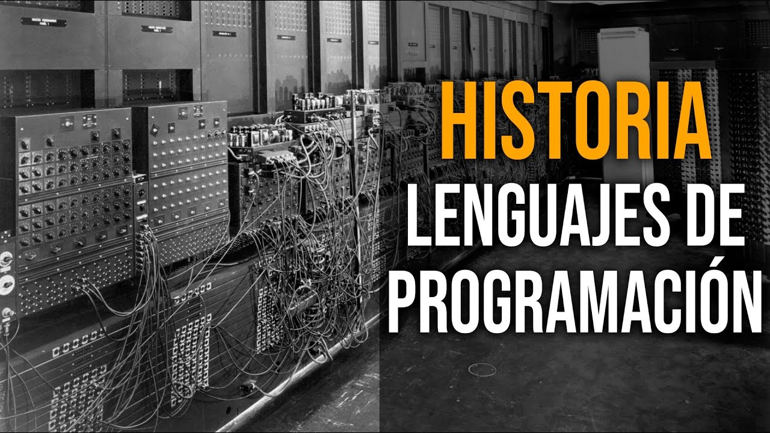
Historia de los Lenguajes de Programación
Los lenguajes de programación han evolucionado desde los primeros días de la computación, con el objetivo de facilitar la comunicación entre los seres humanos y las máquinas. A lo largo del tiempo, los lenguajes de programación han mejorado en términos de eficiencia, facilidad de uso, capacidad de abstracción y portabilidad.

Slide 3

Primeros Lenguajes de Programación (1940-1950)
Código Máquina (Machine Code): El primer tipo de lenguaje utilizado para programar computadoras fue el código máquina, que consiste en una serie de instrucciones en lenguaje binario (0s y 1s) que el hardware de la computadora puede ejecutar directamente. Este lenguaje es específico de cada arquitectura de hardware.
Lenguaje Ensamblador (Assembly Language): Creado para hacer que la programación fuera más comprensible, el lenguaje ensamblador usa mnemonics para representar instrucciones de máquina, como ADD para sumar. Aunque es más fácil de leer que el código binario, sigue siendo un lenguaje de bajo nivel y depende del hardware específico.

Slide 4
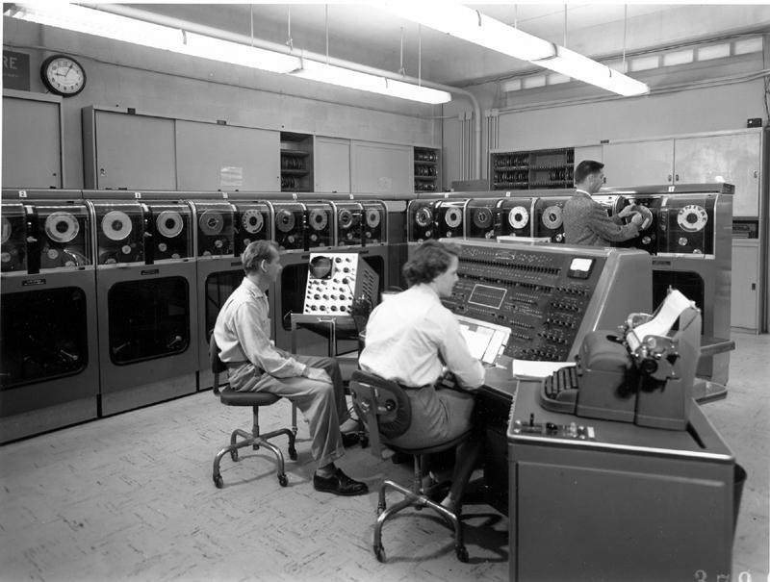
Lenguajes de Alto Nivel (1950-1970)
FORTRAN (1957): Desarrollado por IBM, FORTRAN (FORmula TRANslation) fue el primer lenguaje de alto nivel utilizado ampliamente y diseñado para cálculos científicos y de ingeniería. Introdujo conceptos como variables, bucles y condicionales.
COBOL (1959): Creado para aplicaciones comerciales, COBOL (COmmon Business-Oriented Language) fue diseñado para ser fácilmente legible por humanos y se utilizó ampliamente en sistemas de procesamiento de datos de negocios.
LISP (1958): Diseñado por John McCarthy para la investigación en inteligencia artificial, LISP (LISt Processing) introdujo el concepto de recursividad y estructuras de datos dinámicas, y es conocido por su capacidad para manipular funciones como objetos.
ALGOL (1958): Lenguaje pionero en la definición formal de sintaxis y semántica, ALGOL (ALGOrithmic Language) introdujo estructuras de bloques y sirvió de base para muchos lenguajes posteriores como Pascal, C, y más.

Slide 5
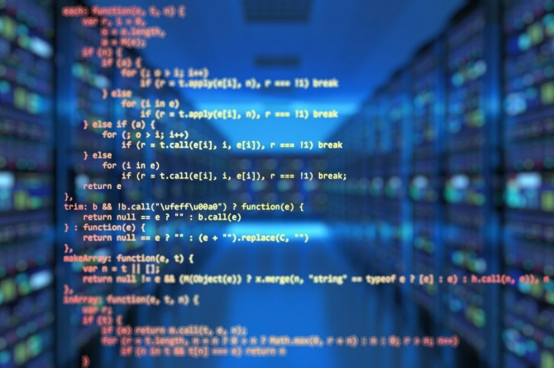
Lenguajes de la Era Moderna (1970-1990)
(1972): Desarrollado por Dennis Ritchie en los Laboratorios Bell, C es un lenguaje de propósito general que combina características de alto nivel y capacidades de bajo nivel. Es conocido por su eficiencia y flexibilidad, y se ha convertido en la base de muchos otros lenguajes, como C++, C#, y Java.
Pascal (1970): Creado por Niklaus Wirth, Pascal fue diseñado para enseñar programación estructurada y buenas prácticas. Fue uno de los lenguajes más populares en educación durante la década de 1980.
Smalltalk (1972): Considerado uno de los primeros lenguajes de programación orientados a objetos, Smalltalk influyó en muchos lenguajes modernos como Java, Python y Ruby, especialmente en términos de manejo de objetos y GUI.
C++ (1983): Una extensión del lenguaje C, C++ introdujo la programación orientada a objetos (POO). Ofrece tanto la capacidad de programación de bajo nivel como las características avanzadas de abstracción y encapsulamiento.

Slide 6

Lenguajes Contemporáneos y Post-Modernos (1990-Presente)
Java (1995): Desarrollado por Sun Microsystems, Java es un lenguaje de programación orientado a objetos que se ejecuta en una máquina virtual (JVM), lo que permite la portabilidad a través de múltiples plataformas. Su popularidad radica en su simplicidad, seguridad y capacidad de manejar aplicaciones distribuidas.
Python (1991): Creado por Guido van Rossum, Python es un lenguaje de propósito general conocido por su sintaxis sencilla y su enfoque en la legibilidad del código. Es ampliamente utilizado en ciencia de datos, desarrollo web, automatización, inteligencia artificial y más.
JavaScript (1995): Creado por Netscape, JavaScript es un lenguaje de programación utilizado principalmente para el desarrollo web. A diferencia de Java, es un lenguaje interpretado y se ejecuta en el navegador, lo que permite la creación de contenido dinámico y interactivo.

Slide 7

Lenguajes Emergentes y Futuro (2015-Presente)
Rust (2015): Desarrollado por Mozilla, Rust es un lenguaje de programación que se centra en la seguridad de la memoria y la concurrencia. Combina la eficiencia de C y C++ con un enfoque seguro de la memoria, y está ganando popularidad en sistemas críticos de alto rendimiento.
Kotlin (2016): Un lenguaje interoperable con Java, Kotlin es utilizado principalmente para el desarrollo de aplicaciones Android. Es más conciso y seguro que Java, y ha sido adoptado oficialmente por Google como el lenguaje preferido para Android.
TypeScript (2012): Una extensión de JavaScript desarrollada por Microsoft, TypeScript introduce tipado estático y otras características avanzadas que mejoran la calidad y mantenibilidad del código, especialmente en proyectos grandes.

Slide 8

La evolución de los lenguajes de programación ha sido impulsada por la necesidad de resolver problemas complejos, mejorar la productividad del programador, y aprovechar al máximo las capacidades del hardware disponible. Los lenguajes han evolucionado para ser más abstractos, seguros y fáciles de usar, permitiendo a los desarrolladores centrarse más en la lógica del problema y menos en los detalles del hardware.

Slide 9

www.pio.edu.co
Formamos pioner@s para un
mundo laboral que sí existe…
#YoSoyPio

